Slide 1

20XX年全国消防日主题班会
提高消防安全意识 增强自防互救能力

Slide 2

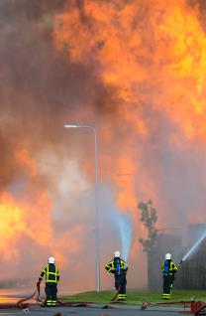
前言
https://www.ypppt.com/
每年的11月9日是中国的全国消防日。在电话号码中，"119"是火灾报警电话，与11月9日中这3个阿拉伯数字通形同序，易为人们接受，于是从1992年起把这一天定为全国消防日。

Slide 3

壹：全国消防日介绍
壹：全国消防日介绍
贰：消防基础知识
贰：消防基础知识
目
录
叁：消防安全技能
叁：消防安全技能
肆：消防逃生技能
肆：消防逃生技能

Slide 4

壹：全国消防日介绍

Slide 5
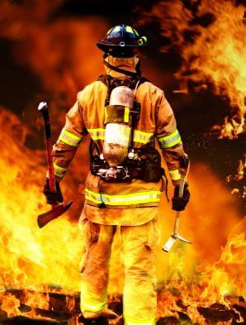
全国消防日
世界各国的火警号码都不一样，但每个国家都选取了让人们最容易记住的数字来组成火警号码。美国火警号码为911，中国火警号码为119，中国选用“119”作为火警号码的原因是，“1”在古时候念作“幺”（yāo），它跟“要”字同音。“119”就是：“要要救”。

Slide 6

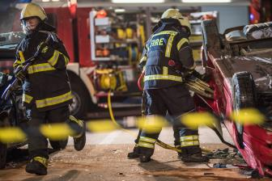
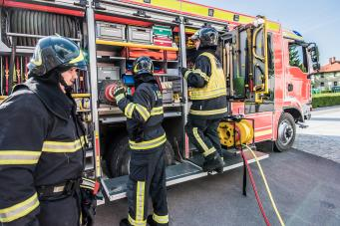
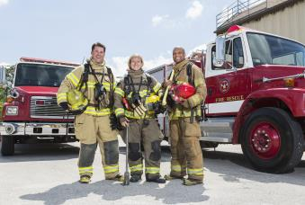
全国消防日的来历
11月9日的月日数恰好与火警电话号码119相同，而且这一天前后，正值风干物燥、火灾多发之际，全国各地都在紧锣密鼓地开展冬季防火工作。为增加全民的消防安全意识，使“119”更加深入人心，公安部在一些省市进行“119”消防活动的基础上，于1992年发起，将每年的11月9日定为全国的“消防日”。

Slide 7
报警电话的介绍
中国统一规定火灾报警电话号码为119，始于1982年。这是吸取了日本的经验。中国黑龙江省哈尔滨市从1950年就开始采用119为火灾报警电话号码，中国宝岛台湾火灾报警电话号码也是119，始于1970年。
119台，是一个电子计算机数据中心。它可以把管辖地区内所有重要部门有关消防方面的情况收集储藏起来，万一此处失火时，电脑会把这个部门的详情告诉消防警员，在其出场的同时，便可以接到最佳行车路线，最佳灭火方案的指令。消防车的无线电话、电视屏幕可以随时保持同119台的联系。未来的119台，不仅是一个防灾指令中心，还是一个国际救灾联络站。随着中国科学技术的发展，中国的119台展望未来，将是令人欢欣鼓舞的。

Slide 8
贰：消防基础知识

Slide 9
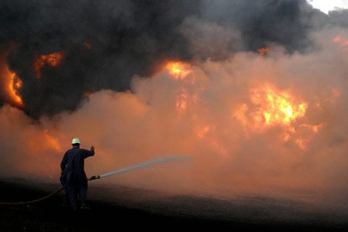
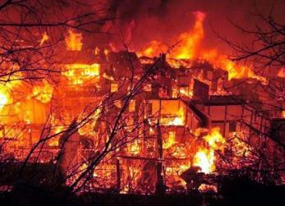
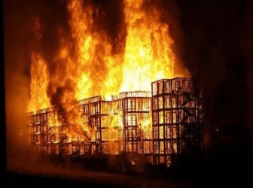
消防基础知识
一、火灾的定义
在时间和空间上失去控制的燃烧所形成的。

Slide 10
消防基础知识
木材
纸张
棉花
橡胶等
A类火灾：指可燃固体发生的火灾。
二
·
火
灾
类
型
汽油
酒精
乙醚等
B类火灾：指可燃、易燃液体燃烧发生的火灾。
石油液化气
天然气等
C类火灾：指可燃气体发生的火灾。
钾
钠
锂
镁粉等
D类火灾：指金属火灾。
    常见的为A/B/C三类火灾

Slide 11
消防基础知识
三、灭火基本方法
冷却法
指降低可燃物温度致使燃烧终止。
窒息法
降低或隔断空气中的氧气，使燃烧不能够再进行。
隔离法
把可燃物与着火源或氧气隔离，使燃烧终止。
抑制法
指隔断自由基或降低自由基的浓度，中断链反应，使燃烧终止。

Slide 12
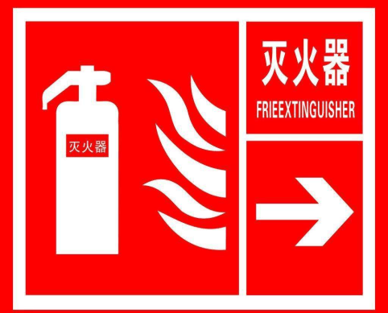
消防基础知识
手提灭火器灭火方法：
当发生火灾时，迅速取下或提起灭火器，奔至燃烧点约5米左右，放下灭火器，拔出保险销，一手握住灭火器可启压把，另一手握住灭火器喷射软管前端，对准火焰根部，用力压下可启压把，由近而远、左右扫射，直至把火扑灭。

Slide 13
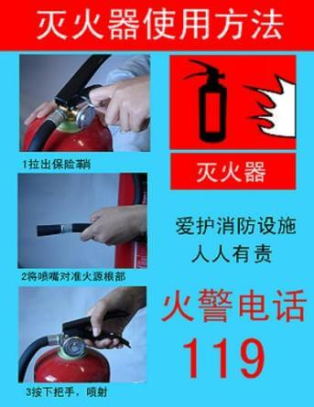
消防基础知识
灭火器使用方法
1.去掉铅封；
2.拔掉保险销；
3.握住皮管，朝向火焰根部；
4.上下紧握手柄把手，左右移动喷射。

Slide 14
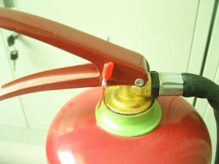
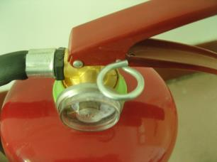
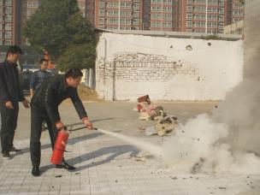
消防基础知识
3.上下紧握手柄把，同时手握住皮管，朝向火焰根部，左右移动喷射。
1.除掉铅封
2.拔掉保险销

Slide 15

消防基础知识
（一）、使用灭火器时应保持直立，以确保灭火剂完全喷出。
（二）、扑救带电设备火灾时，要防止触电。
（三）、灭火时应站在上风方向。
使用灭火器注意事项：
四）、使用二氧化碳灭火器，应防止冻伤。
（五）、灭火时，在火灾场所停留时间要短，防止中毒。
Notes:
https://www.ypppt.com/

Slide 16
叁：消防安全技能

Slide 17
消防安全技能
一、会查改火灾隐患
（一）火灾隐患的概念：
火灾隐患是指有可能引发火灾事故或发生火灾事故造成人员伤亡及财产损失的消防违法行为。
（二）火灾隐患的主要情形：
1.影响人员安全疏散或者灭火救援行动的；
2.消防设施不完好有效，影响防火、灭火功能的；
3.擅自改变防火分区，容易导致火势蔓延扩大的:
4.在人员密集场所违反消防安全规定使用、储存易燃易爆化学物品的。

Slide 18
消防安全技能
一、会查改火灾隐患
（三）“会查改火灾隐患”的基本要求
1.单位员工要熟记消防安全规章制度。
2.单位员工要明确岗位消防安全职责。
3.单位员工要掌握本岗位的火灾危险性和火灾防患措施。
4.单位员工要人人能够发现工作场所存在的火灾隐患，并能够及时进行处置。
（四）火灾隐患检查的方法：
就是用自身的感觉器官而不借助任何器械、仪器进行检查，比如：眼看、手摸、耳听、鼻子嗅等，这是我们进行消防检查的传统方法，也是日常检查采用的最基本的方法。

Slide 19
消防安全技能
二、会处置初起火灾
（一）基本要求：
1. 要掌握处置初起火灾的程序；
2. 要掌握使用消防设施、消防器材扑救初起火灾的技能。
（二）初起火灾的处置程序
  1.当员工发现火情时：
  ①应立即向119火警台报警；
  ②同时向消防控制室和单位值班人员报告；
  ③并迅速利用附近的灭火器材、室内消火栓、消防卷盘等实施扑救。
  2.负责该起火部位的灭火救援小组人员应立即按照灭火应急疏散预案的要求，组织扑救火灾。

Slide 20
消防安全技能
二、会处置初起火灾
  3.单位值班人员接到火警报告后：
  ①确认火情并报警；
  ②立即通过内部电话、无线对讲系统、警铃等方式，发出火情信号；
  ③通知单位其他员工，迅速实施灭火应急疏散预案。
  4.消防控制室值班人员接到火警后，应当按照处置程序，正确、熟练的启动消防泵，操作火灾应急广播、防火卷帘、机械防排烟等消防设施。

Slide 21
肆：消防逃生技能

Slide 22
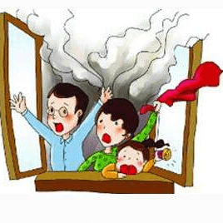
消防逃生技能
当家中失火或者楼层邻近家起火浓烟和高温围困在家中时，上策是想尽办法，尽一切可能逃到屋外，远离火场，保全自己。为此目的应该做到以下几点：
1、开门之时，先用手背碰一下门把。如果门把烫手，或门隙有烟冒进来，切勿开门。用手背先碰是因金属门把传热比门框快，手背一感到热就会马上缩开。
2、若门把不烫手，则可打开一道缝以观察可否出去。用脚抵住门下方，防止热气流把门冲开。如门外起火，开门会鼓起阵风，助长火势，打开门窗则形同用扇扇火，应尽可能把全部门窗关上。
3、弯腰前行，浓烟从上往下扩散，在近地面0.9米左右，浓烟稀薄，呼吸较容易，视野也较清晰。
4、如果出口堵塞了，则要试着打开窗或走到阳台上，走出阳台时随手关好阳台门。
在家中被火围困

Slide 23
消防逃生技能
5、如果居住在楼上，而该楼层离地不太高，落点又不是硬地，可抓住窗沿悬身窗外伸直双臂以缩短与地面之间的距离。这样做虽然可能造成肢体的扭伤和骨折，但这毕竟是主动求生。在跳下前，先松开一只手，用这只手及双脚撑一撑离开墙面跳下。在确实无其他办法时，才可从高处下跳。
6、如果要破窗逃生，可用顺手抓到的东西（较硬之物）砸碎玻璃，把窗口碎玻璃片弄干净，然后顺窗口逃生。如无计可施则关上房门，打开窗户，大声呼救。如果在阳台求救，应先关好后面的门窗。
7、如没有阳台，则一面等候援救，一面设法阻止火势蔓延。用湿布堵住门窗缝隙，以阻止浓烟和火焰进入房间，以免被活活烧死。
8、向木质家具及门窗泼水防止火势蔓延。邻室起火，不要开门，应从窗户、阳台转移出去。如冒然开门，热气浓烟可乘虚而入，使人窒息。睡眠中突然发现起火，不要惊慌，应趴在地上匍匐前进，因靠近地面处会有残留的新鲜空气，不要大口喘气，呼吸要细小。
9、失火时，如携婴儿撤离，可用湿布蒙住婴儿的脸，用手挟着，快跑或爬行而出。
在家中被火围困

Slide 24
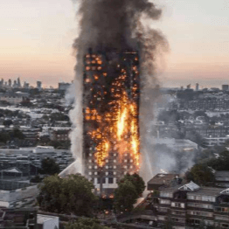
消防逃生技能
高层建筑发生火灾后的特点是火势蔓延速度快，火灾扑救难度大，人员疏散困难。在高层建筑火灾中被困人员的逃生自救可以采用以下几种方法：
1、尽量利用建筑内部设施逃生：利用消防电梯、防烟楼梯、普通楼梯、封闭楼梯、观景楼梯进行逃生；利用阳台、通廊、避难层、室内设置的缓降器、救生袋、安全绳等进行逃生；利用墙边落水管进行逃生；将房间内的床单或窗帘等物品连接起来进行逃生。
2、根据火场广播逃生。高层建筑一般装有火场广播系统、当某一楼层或楼层某一部位起火、且火势已经蔓延时，不可惊慌失措盲目行动，而注意听火场广播和救援人员的疏导信号，从而选择合适的疏散路线和方法。
3、自救、互救逃生。利用各楼层存放的消防器材扑救初起火灾。充分运用身边物品自救逃生（如床单、窗帘等）。对老、弱、病残、孕妇、儿童及不熟悉环境的人要引导疏散，共同逃生。
高层建筑失火

Slide 25
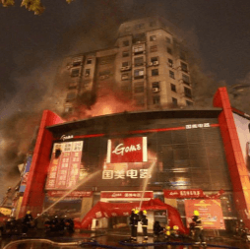
消防逃生技能
商场（集贸市场）可燃物多，火灾荷载大，人员密度大，火灾危险性很大，一旦发生火灾，扑救难度大，人员疏散困难，易造成重大的人员伤亡，要想从商场（集贸市场）火灾中成功地逃生，就必须掌握正确的逃生方法。
1、熟悉所处环境。走进商场等不熟悉的环境，应留心看一看太平门、楼梯、安全出口的位置，以及灭火器、消火栓、报警器的位置，以便有火警时及时逃出危险区或将初起火灾及时扑灭，并在被围困的情况下及时向外报警求救。只有养成这样的好习惯，才能有备无患。
2、利用疏散通道逃生。主要是利用商场设定的室内楼梯、室外楼梯或消防电梯等，尤其是在初起火灾阶段，要及时利用这些通道逃生。
3、自制器材逃生。主要是利用一切可以利用物品用作自我保护、开辟疏散通道。
4、利用建筑物逃生。即利用落水管、室外突出部位，各类门、窗以及避雷网（线），进行逃生或转移。
5、寻找避难处所逃生。如到室外阳台、楼层平台等待救援；选择火势、烟雾难以进入的房间，关好门窗，堵塞间隙，或浇湿可燃物，阻止或减缓火势和烟雾的蔓延。无论白天或夜晚，被困者应不断发出各种呼救信号，以引起救援人员注意而得救。
商场（市场）失火

Slide 26
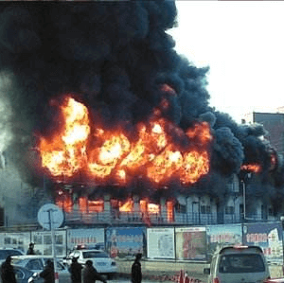
消防逃生技能
随着城市的发展，地铁已经成为大城市不可缺少的交通工具，地铁发生灾害事故也在不断的增多，其中火灾占有不小的比例。当你在乘坐地铁的时候发生火灾你应该如何逃生呢？以下有几种逃生的方法供你参考：
1、你在地铁中发现车厢停电，并有异味、烟雾等异常情况，应立即按响车厢内紧急报警装置通知司机。
2、地铁失火时，不要惊慌应保持镇静，不要任意扒门，更不能跳下轨道，耐心的等待车站工作人员的到来。要会用车厢内的消防器材，奋力将小火控制、扑灭。
地铁失火
3、疏散时注意看指示灯标志。地铁站都会设有事故照明灯。
4、按照广播以及司机、车站工作人员的指引，做好个人防护（如毛巾捂鼻等），迅速有秩序地疏散到地面。

Slide 27
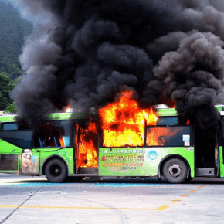
消防逃生技能
公交车是人们生活中不可缺少的交通工具，人员众多是其一个最大的特点，一旦发生火灾我们应采取以下几种自救的方法：
1、当发动机着火后，驾驶员应开启车门，令乘客从车门下车。然后，组织乘客用随车灭火器扑灭火焰。
2、如果着火部位在汽车中间，驾驶员打开车门，让乘客从两头车门有秩序地下车。在扑救火灾时，有重点保护驾驶室和油箱部位。
3、如果火焰小但封住了车门，乘客们可用衣物蒙住头部，从车门冲下。
公交车失火
4、如果车门线路被火烧坏，开启不了，乘客应砸开就近的车窗翻下车。
5、开展自救、互救方法逃生。

Slide 28
消防逃生技能
方法一、要了解和熟悉环境。当你走进商场、宾馆、酒楼、歌舞厅等公共场所时，要留心太平门、安全出口、灭火器的位置，以便在发生意外时及时疏散和灭火。
家庭逃生十法
方法二、要迅速撤离。一旦听到火灾警报或意识到自己被火围困时，要立即想法撤离逃生。
方法三、要从通道疏散。如疏散楼梯、消防电梯、室外疏散楼梯等。也可考虑利用窗户、阳台、屋顶、避雷线、落水管等脱险。
方法四、是利用标志引导脱险。在公共场所的墙上、顶棚上、门上、转弯处都设置“太平门”、“紧急出口”、“安全通道”、“火警电话”和逃生方向箭头等标志，被困人员按标志指示方向顺序逃生，可解“燃眉之急”。
方法五、要利用绳索滑行。用结实的绳子或将窗帘、床单被褥等撕成条，拧成绳，用水沾湿后将其拴在牢固的暖气管道、窗框、床架上，被困人员逐个顺绳索滑到下一楼层或地面。

Slide 29
消防逃生技能
方法六、要保护呼吸系统。逃生时可用毛巾或餐巾布、口罩、衣服等将口鼻捂严，否则会有中毒和被热空气灼伤呼吸系统软组织窒息致死的危险。
家庭逃生十法
方法七、要借助器材。通常使用的有缓降器、救生袋、网、气垫、软梯、滑竿、滑台、导向绳、救生舷梯等。
方法八、为低层跳离，适用于二层楼。跳前先向地面扔一些棉被、枕头、床垫、大衣等柔软的物品，以便“软着陆”，然后用手扒住窗户，身体下垂，自然下滑，以缩短跳落高度，快速从火灾逃生。
方法九、为暂时避难。火灾很大，在无路逃生的情况下，可利用卫生间等暂时避难。避难时要用水喷淋迎火门窗，把房间内一切可燃物淋湿，延长时间。在暂时避难期间，要主动与外界联系，以便尽早获救。
方法十、要提倡利人利己。遇到不顾他人死活的行为和前拥后挤现象，要坚决制止。只有有序地迅速疏散逃生，才能最大限度地减少伤亡。

Slide 30
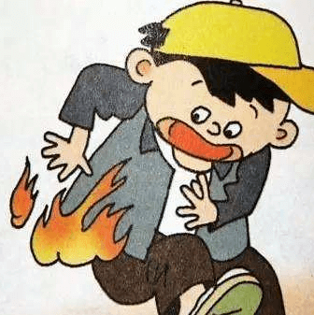
消防逃生技能
人身上着火该怎么办呢？以下几种方法供大家参考：
1、 不能奔跑，应就地打滚。
2、 如果条件允许，可以迅速将着火的衣服撕裂脱下，浸入水中，或掼，或踩，或用灭火器、水扑灭。
3、 倘若附近有河、塘、水池之类，可迅速跳入浅水中，但如果烧伤面积太大或程度较深，则不能跳入水中。
4、 如果有两个以上的人在场，未着火的人要镇定，立即用随手可以拿到的麻袋、衣服、扫帚等朝着火人身上的火点覆盖、扑、掼、或帮助撕下衣服，或将湿麻袋、毛毯把着火人包裹起来。
5、 用水浇灭，但应注意，不宜用灭火器直接往人身上喷射。

Slide 31
结束
感谢
全民参与 防治火灾

Slide 32
更多精品PPT资源尽在—优品PPT！
www.ypppt.com
PPT模板下载：www.ypppt.com/moban/ 节日PPT模板：www.ypppt.com/jieri/
PPT背景图片：www.ypppt.com/beijing/ PPT图表下载：www.ypppt.com/tubiao/
PPT素材下载： www.ypppt.com/sucai/ PPT教程下载：www.ypppt.com/jiaocheng/
字体下载：www.ypppt.com/ziti/ 绘本故事PPT：www.ypppt.com/gushi/
PPT课件：www.ypppt.com/kejian/
Notes:
模板来自于 优品PPT https://www.ypppt.com/

